Slide 1
Ondernemen
Business Model Generatie

Slide 2
PvTA
Week | Inhoud
1 | Introductie Ondernemen Introductie Qredits Maatschappelijk Verantwoord Ondernemen (MVO) Ondernemerscompetenties Creatiespiraal
2 | H1 De Ondernemer H2 De Onderneming Introductie BMC
3 | H3 De Onderneming en de Omgeving H4 Marktanalyse
4 | H5 Marketingmix Maatschappelijk Verantwoord Ondernemen (MVO) Donuteconomie
5 | H6 Het Verkoopproces H7 Het Inkoopproces
6 | Gastles Qredits Workshop Avans
7 | H8 Het Financiële Plan: Investeringsbegroting Exploitatiebegroting Financieringsbegroting
8 | H9 Belastingrecht
9 | H10 Het Ondernemingsplan en de Pitch Dragons ‘ Den
10 | Geen les – toetsen

Slide 3
Doelstellingen
Kennis maken met het Business Model Canvas
Kritisch en innovatief naar je onderneming kijken
De betekenis de 9 bouwstenen van het Business Model begrijpen
Verbanden leggen tussen de 9 bouwstenen van het Business Model
De ontwikkeling van je Business Model vastleggen
Ondernemen!

Slide 4
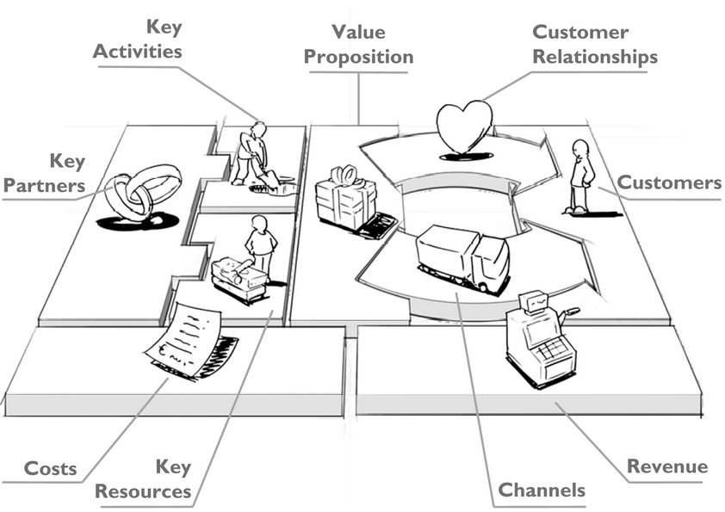
The Business Model Canvas

Slide 5
The Business Model Canvas
Afl. 1 Van idee naar Business Model

Slide 6
The Business Model Canvas
Afl. 2 Visualiseren van je Business Model

Slide 7
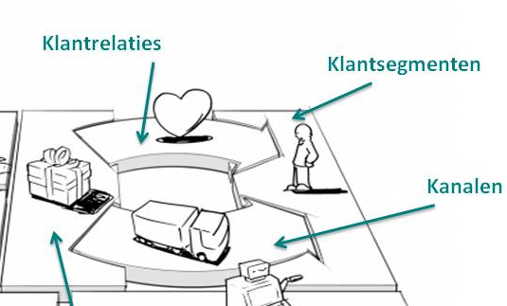
The Business Model Canvas
Notes:
https://strategyzer.com/academy/course/business-models-that-work-and-value-propositions-that-sell/1/1/2

Slide 8
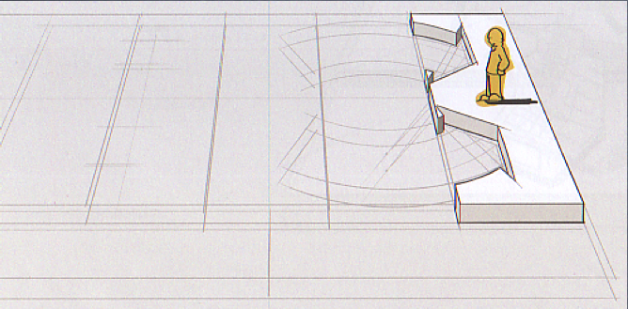
The Business Model Canvas
Customer Segments
Voor wie voegen we waarde toe?
Wie is de klant?
B2B of B2C?
Massa- of nichemarkt?
Gesegmenteerd of standaard?
Notes:
https://strategyzer.com/academy/course/business-models-that-work-and-value-propositions-that-sell/1/1/2

Slide 9
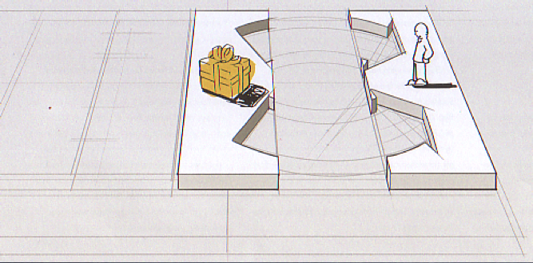
The Business Model Canvas
Value Propositions
Welke toegevoegde waarde leveren we?
Welke problemen helpen we op te lossen?
Wat bieden we elk afnemerssegment?
Welke afnemersbehoefte bevredigen wij?
Notes:
https://strategyzer.com/academy/course/business-models-that-work-and-value-propositions-that-sell/1/1/2

Slide 10
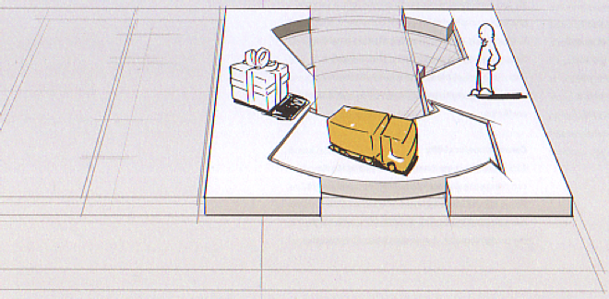
The Business Model Canvas
Channels
Hoe bereiken we onze klant?
Welke vorm van communicatie gebruiken we?
Hoe ziet ons distributie netwerk eruit?
Welke verkoopkanalen gebruiken we?
Notes:
https://strategyzer.com/academy/course/business-models-that-work-and-value-propositions-that-sell/1/1/2

Slide 11
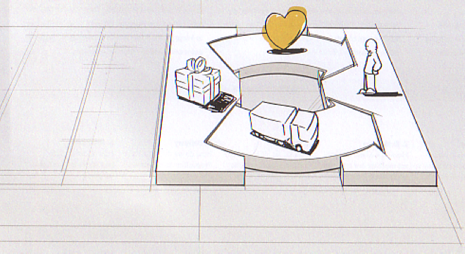
The Business Model Canvas
Customer Relationships
Welke relaties moeten we met elk van onze klanten aangaan?
Hebben we persoonlijk contact?
Maken we gebruik van accountmanagers?
Kiezen we voor selfservice?
Laten we de klant meebeslissen in het productie proces (cocreatie)?
Notes:
https://strategyzer.com/academy/course/business-models-that-work-and-value-propositions-that-sell/1/1/2

Slide 12
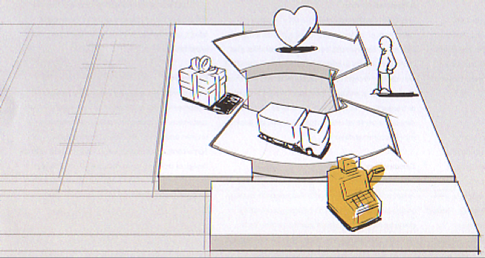
The Business Model Canvas
Revenue stream
Hoe zullen geld gaan verdienen?
Welk verdienmodel gaan we toepassen en hoeveel is de consument bereid te betalen?
Hoeveel klanten hebben we nodig?
Notes:
https://strategyzer.com/academy/course/business-models-that-work-and-value-propositions-that-sell/1/1/2

Slide 13
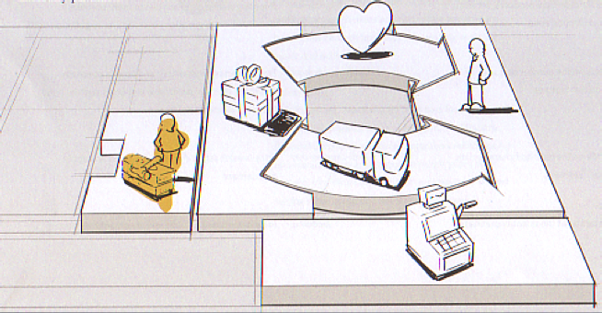
The Business Model Canvas
Key Resources
Welke middelen heb je nodig om te zorgen dat het businessmodel werkt
Fysiek: productiefaciliteiten, gebouwen, voertuigen, machines,etc.
Intellectueel: merken, patenten
Human Recources: personeel
Financieel: financielen middelen.
Notes:
https://strategyzer.com/academy/course/business-models-that-work-and-value-propositions-that-sell/1/1/2

Slide 14
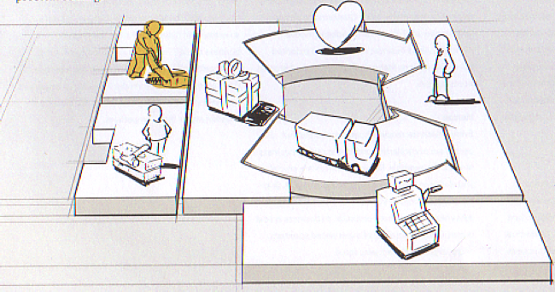
The Business Model Canvas
Key Activities
Dit zijn de belangrijkste dingen die je onderneming moet doen om te zorgen dat het businessmodel werkt
Productie
Probleemoplossing/dienst
Platform/netwerk
Notes:
https://strategyzer.com/academy/course/business-models-that-work-and-value-propositions-that-sell/1/1/2

Slide 15
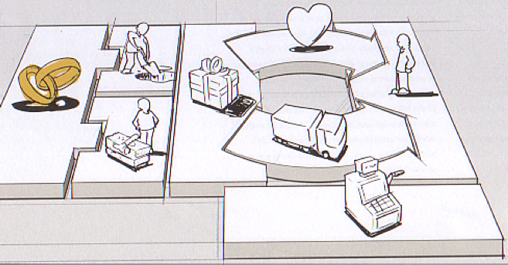
The Business Model Canvas
Key Partners
Dit beschrijft het netwerk van leveranciers en partners
Redenen voor het creëren van partnerschappen:
Optimalisering en schaalvoordelen
Beperken van risico en onzekerheid
Verkrijgen van bepaalde resources en activiteiten
Notes:
https://strategyzer.com/academy/course/business-models-that-work-and-value-propositions-that-sell/1/1/2

Slide 16
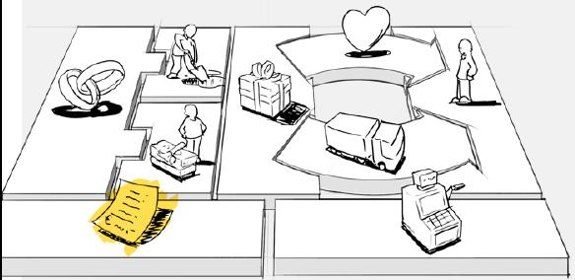
The Business Model Canvas
Cost Structure
Dit beschrijft alles kosten die worden gemaakt om een businessmodel te laten werken
Wat zijn de belangrijkste kosten?
Welke Key Resources zijn het duurst?
Welke kernactiviteiten zijn het duurst?
Wat voor soort kosten maken we?
Notes:
https://strategyzer.com/academy/course/business-models-that-work-and-value-propositions-that-sell/1/1/2

Slide 17
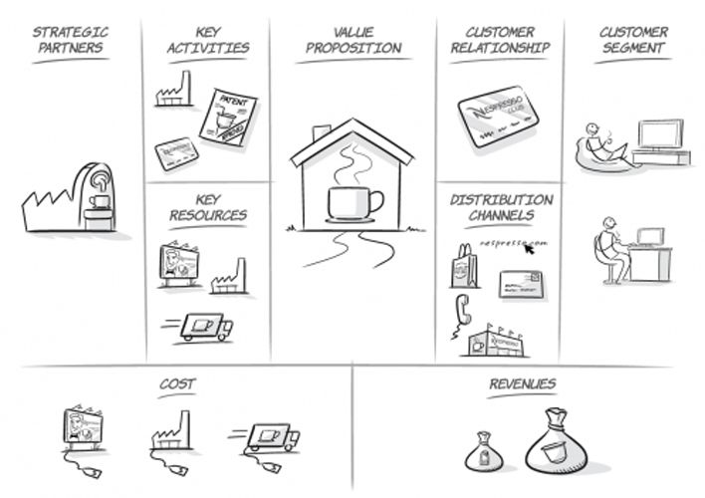

Slide 20
E-Campus Qredits
Notes:
https://strategyzer.com/academy/course/business-models-that-work-and-value-propositions-that-sell/1/1/2

Slide 21
E-Campus Qredits
Notes:
https://strategyzer.com/academy/course/business-models-that-work-and-value-propositions-that-sell/1/1/2

Slide 22
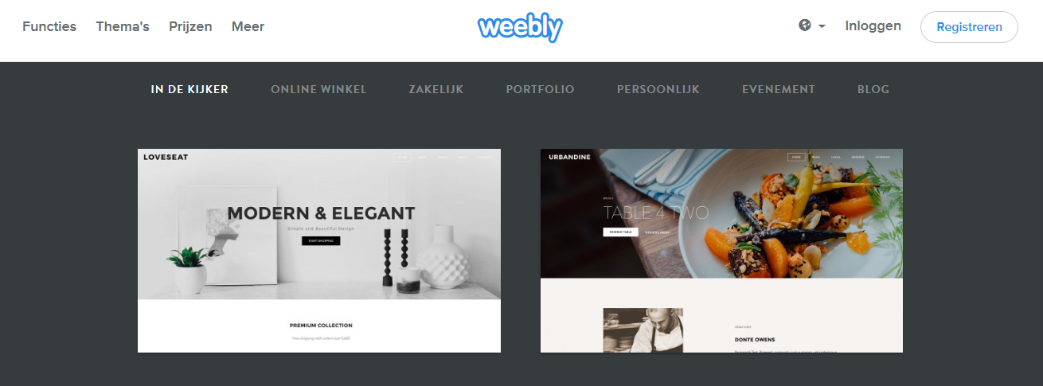
https://www.weebly.com

